Slide 1
МБДОУ №145/4
«Детский сад общеразвивающего вида»
Театрализованная деятельность дошкольников по средствам развития выразительности речи.
Выполнила:
Новрузова Наталья Васильевна
Волченко Евгения Викторовна

Slide 2
ОГЛАВЛЕНИЕ
Информационный блок
Особенности развития речи у детей младшего возраста
Методы ознакомления с художественной литературой
Актуальность исследования
Виды театрализованной деятельности
Анализ занятия по театрализованной деятельности в младшей группе
Программа «В театр играем – речь развиваем!»
Анализ и диагностика по театрализованной деятельности в младшей группе
Практическая тетральная деятельность

Slide 3
ИНФОРМАЦИОННЫЙ БЛОК
Знакомство человека с миром начинается с того, что он видит, что его окружает. Узнает все это ребенок тогда, когда называет словом. Следовательно, родной язык помогает ребенку осознать окружающий его мир таким, каков он есть: мир реальных вещей и явлений, существующих в связях и отношениях. Без участия речи ребенок не может осознать мир. Психология познания такова, что знания об окружающем мире входят в сознание человека в вербальной словесной форме. «Благодаря тому, что отражение действительности приобретает словесную форму, - пишет А.П. Леонтьев, - и, следовательно, его содержание выступает для человека в объективных явлениях - явлениях языка. Человек не только получает впечатления от воздействующих на него предметов и явлений, но и приобретает возможность, словесно называя предметы, явления, отдавать себе отчет в содержании своих впечатлений. А это и означает, что его впечатления становятся сознательными»
Ряд зависимостей и отношений временные, пространственные, субъективно - объективные, атрибутивные] дети осваиваются в подвижных играх. От того, насколько регулярно и квалифицированно их организуют, зависит не только здоровье детей, но и речевое развитие. Кроме прямого, непосредственного влияния на семантическую смысловую сторону] грамматического строя, подвижные игры оказывают и косвенное влияние на речь. В их ходе, формируется такое значительное качество, как произвольность поведения, имеющая значение и для двигательной и для речевой сфер.
На развитие грамматического строя речи детей оказывают положительное влияние знакомство с окружающим, с природой, с художественной литературой, занятия по развитию речи, по подготовке к грамоте, организованные игры словесные, сюжетно - дидактические, театрализованная деятельность.

Slide 4
Особенности развития речи у детей младшего возраста
Дошкольное детство- это период, когда происходит общее развитие ребёнка и закладывается фундамент этого развития. Речь не возникает сама по себе. Она является составной частью общения, которое сочетается с какой - то другой деятельностью: практической, игровой, познавательной, творческой, поэтому необходимо позаботиться о создании определенной ситуации общения, о возникновении у детей потребности вступить в нее, о появлении у них мотива речи.
Развитие речи считается одним из важнейших направлений в работе воспитателя, так как обеспечивает своевременное психическое развитие ребенка.
В работе с детьми целесообразно использовать следующие типы речевых ситуаций:
1. Ситуации, рассчитанные на появление потребности поделиться с воспитателем своими наблюдениями, впечатлениями, словесными находками.
2. Педагогические ситуации, связанные с необходимостью донести до ребенка знания, научить чему-нибудь.
3. Ситуации, связанные с проведением элементарного поиска.
4. Ситуации, рождающие желание передать видение окружающего, свое восприятие мира

Slide 5
Методы ознакомления с художественной литературой
- чтение книги или передача текста наизусть;
- рассказывание - относительно свободная передача текста (дает большие возможности для привлечения внимания детей);
- инсценирование (метод можно рассматривать как средство вторичного ознакомления с художественным произведением);
- заучивание наизусть (выбор способа передачи произведения зависит от жанра произведения и возраста слушателей).
Развивать речь - значит формировать определенные речевые умения:
- Умение ориентироваться в ситуации общения, т.е. определять, кому, зачем, о чем буду говорить;
- Умение планировать высказывание, т.е. осознавать, как буду говорить (кратко или подробно, эмоционально или по-деловому), в какой последовательности излагать мысли;
- Умение воплощать свой замысел в жизнь, т.е. говорить строго на тему, развивая мысль, используя различные средства выразительности;
- Умение осуществлять контроль за речью.

Slide 6
Актуальность исследования
« Духовная жизнь ребенка полна лишь тогда, когда он живет в мире сказок, творчества, воображения, фантазий, а без этого он засушенный цветок!»
В.Сухомлинский
Дошкольное образовательное учреждение - первое и самое ответственное звено в общей системе народного образования. Овладение родным языком является одним из важных приобретений ребенка в дошкольном детстве. Ведущая педагогическая идея работы: развитие речи детей дошкольного возраста посредством театральной деятельности. Воспитательные возможности театрализованной деятельности огромны: ее тематика не ограничена и может удовлетворить любые интересы и желания ребенка. Речь их становится более выразительной, грамотной.
Именно это активизирует его мышление, тренирует память и образное восприятие, развивает воображение, совершенствует речь. С.Я. Рубинштейн писал: “Чем выразительнее речь, тем больше в ней, выступает говорящий, его лицо, он сам”. Воспитательные возможности театрализованной деятельности огромны, ее тематика не ограничена и может удовлетворять любые интересы и желания ребенка.
Воспитательные возможности театрализованной деятельности огромны, ее тематика не ограничена и может удовлетворять любые интересы и желания ребенка.

Slide 7
Почему именно театрализованная деятельность?
Театрализованная деятельность одна из самых эффективных способов воздействия на детей, в котором наиболее полно и ярко проявляется принцип обучения: учить играя.
Известно, что дети любят играть, их не нужно заставлять это делать. Играя, мы общаемся с детьми на их территории. Вступая в мир детства игры, мы многому можем научиться сами и научить наших детей. И мысль, сказанная немецким психологом Карлом Гросс, которая до сих пор пользуется популярностью: «Мы играем не потому, что мы дети, но само детство нам дано для того, чтобы мы играли».
В театрализованной игре формируется диалогическая, эмоционально насыщенная речь. Дети лучше усваивают содержание произведения, логику и последовательность событий, их развитие и причинную обусловленность. Театрализованные игры способствуют усвоению элементов речевого общения (мимика, жест, поза, интонация, модуляция голоса).
Воспитательные возможности театрализованной деятельности широки.
Участвуя в ней, дети знакомятся с окружающим миром во всем его многообразии. Формируется готовность к совместной деятельности со сверстниками, позитивные установки к различным видам творчества, что и создает благоприятные условия для развития чувства партнерства и освоения способов позитивного взаимодействия. Помимо этого театрализованная деятельность позволяет формировать опыт социальных навыков поведения, благодаря тому, что каждое литературное произведение всегда имеет нравственную направленность.

Slide 8
Виды театрализованной деятельности
Согласно требованиям Федерального государственного образовательного стандарта (ФГОС), в детских садах применяется 6 видов театрализованных игр.
Театр на стенде
Суть стендового театра заключается в том, что на определённую поверхность крепятся декорации и фигурки персонажей. К стендовым играм относятся:
фланелеграф — доска, на которую натянута ткань, при этом фигурки обычно крепятся липучками, и ребёнок или воспитатель по мере развития сюжета их передвигает (сама доска может быть одна, а наборов для сказок несколько); магнитный (идентичен фланелеграфу, только в качестве основы выступает магнитная доска); театр теней, подразумевает наличие натянутой вертикально белой ткани, фонаря или лампы для освещения «экрана» и плоских фигурок чёрного цвета (вместо них можно использовать кисть руки или пальцы — «живые тени»).
Театр на столе
Драматизация происходит на столе, поэтому фигуры персонажей и декорации небольшие. Такой театр может быть:
бумажным (или картонным) — герои и необходимые атрибуты вырезаются по шаблонам;
магнитным, состоящим из доски и персонажей на магнитах;
из природных материалов (например, в ящике из песка расставляются герои из шишек, каштанов или желудей).

Slide 9
Театр «наручный»
Разыгрывание сюжетов происходит с помощью кукол, которые надеваются отдельно на каждый палец или в виде перчатки на всю ладонь. Особенность этого вида театрализованной деятельности в том, что персонажей пальчикового театра изготавливают из подручных материалов, например, из:
картона, вырезанного в форме конуса;
ткани;
шариков для тенниса;
пластиковых бутылок, тарелок, стаканов;
спичечных коробков и пр.
Верховой театр (это интересно. Термин, обозначающий вид театрализованной деятельности, в которой куклы закреплены выше человеческого роста, был введён русскими кукловодами в XVI веке)
Существует несколько типов верхового театра:
тростевой (кукла закреплена на высокой трости);
бибабо (принцип перчаточного театра, отличие только в том, что персонаж действует из-за высокой ширмы);
театр ложек (лицо героя рисуется на выпуклой стороне ложки, а на ручку, за которую держат персонажа, надевается костюм).
Театр на полу
Для таких постановок используются марионетки. Поскольку управлять ими очень сложно, дети остаются в представлениях зрителями. Но это совершенно не лишает постановки наличия в них элемента настоящего чуда для малышей.
Театр живых кукол
Этот вид деятельности обычно используется на занятиях по развитию речи, экологии, иностранному языку, а также во время проведения досуга, утренников. С помощью театра живых кукол можно:
пересказать сказку; разыграть сюжет для зрителей.
Различают 3 типа театра живых кукол:
масочный (причём маски дети могут изготавливать самостоятельно во время досуга или в процессе работы на занятиях по изобразительному творчеству);
платочные куклы (кукла нашивается на платье или фартук, ребёнок держит её за руки, а движения героя выполняет своим телом);
театр кукол-великанов (обычно персонажей в таких представлениях играют профессиональные актёры либо воспитатели, родители, в редких случаях — ребята из старшей или подготовительной группы).

Slide 10
Анализ занятия по театрализованной деятельности в младшей группе
Выполненная работа заключается в следующем:
направление внимания на роль театрализованной деятельности в развитии речи дошкольников, как важному условию его полноценного речевого и общего психического развития, так как развиваясь в современных условиях высоких технологий, на фоне бесперебойного вещания телевидения и интернета, ребёнок как губка впитывает разговорный слэнг и другой телевизионный мусор без возможности всякого различия.
Цель данной работы - определить значение театрализованной деятельности для развития речи дошкольников младшего возраста
Объектом исследования является: процесс формирования речи в дошкольном возрасте.
Предмет исследования: использование произведений художественной литературы – чтение сказки «Теремок», показ театрализованной деятельности – настольный театр, описание сюжетных картин, анализ текстов в процессе развития речи дошкольников.
Гипотеза исследования: развитие речи дошкольников будет более эффективным при использовании педагогом анализа театрализованной деятельности.
В соответствии с целью, объектом, предметом и гипотезой исследования определены следующие задачи:
    Определить значение художественной литературы для развития речи дошкольников.
    Выявить особенности развития речи детей младшего возраста.
    Изучить условия развития речи ребенка дошкольного возраста.

Slide 11
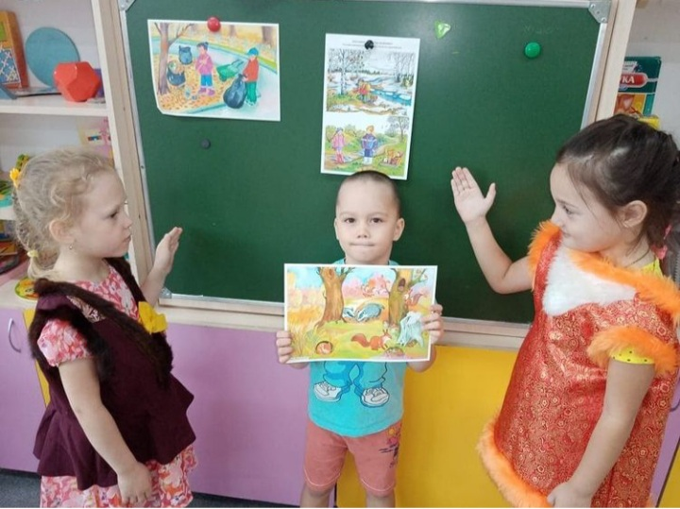
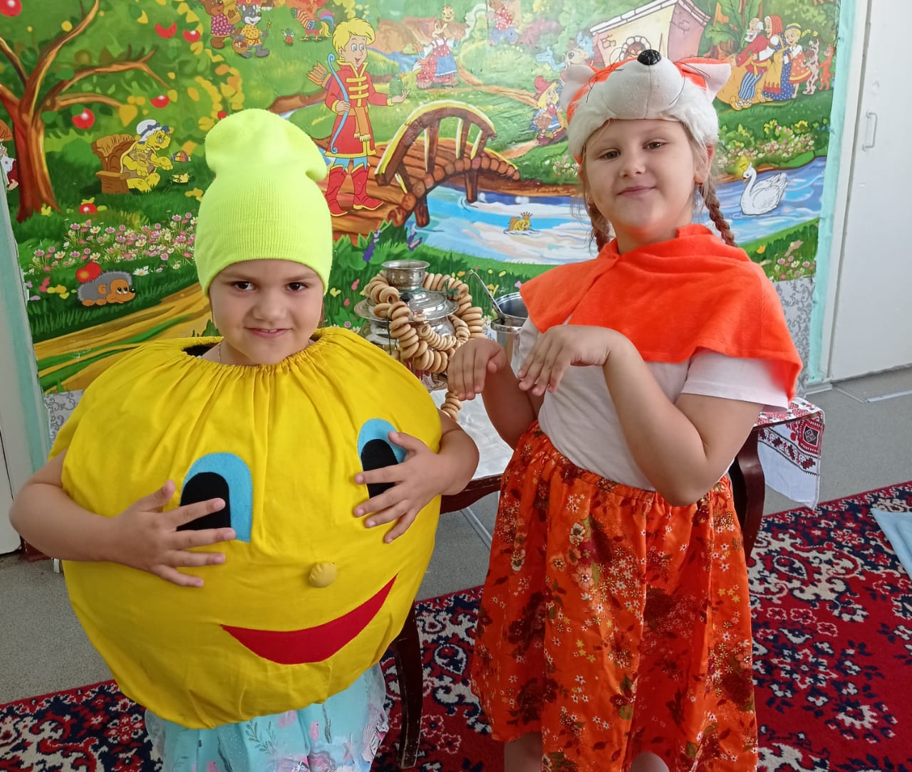
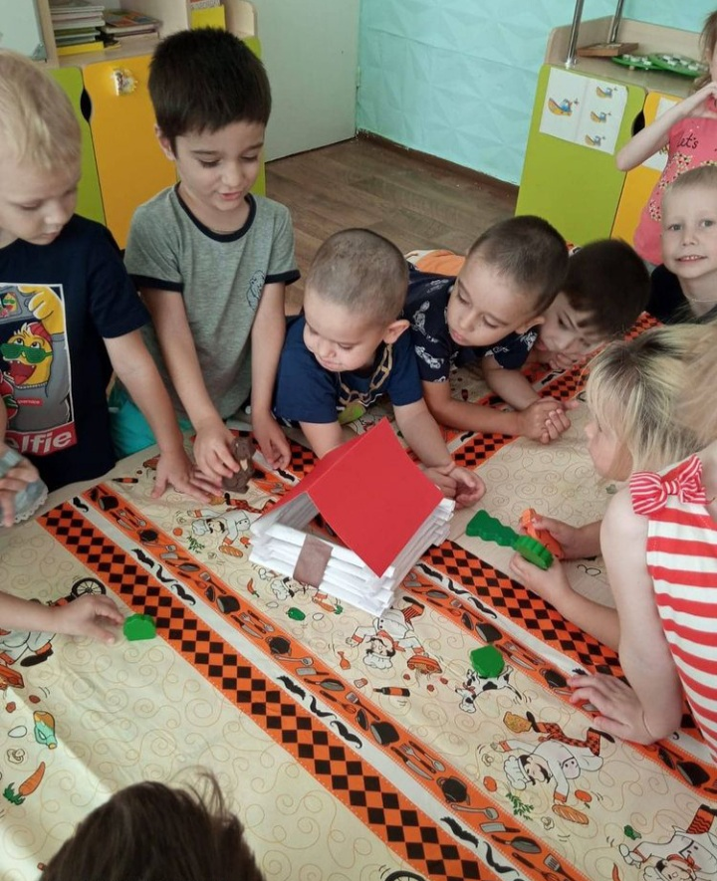
Программа «В театр играем – речь развиваем!»
1. «Методика развития речи детей дошкольного возраста» О.С. Ушаковой, Е.М. Струниной.
2. Методическая разработка. Проект «В гостях у сказки» Р.Р. Файзулаевой.
3.Программа «Маленький актер»: для детей 5–7 лет Т.С. Григорьевой.
Упражнение на развитие речи –
составь сказку по картинке
Театральная постановка–
сказка «КОЛОБОК»
Интегрированное занятие
«Теремок»

Slide 12
Анализ и диагностика по театрализованной деятельности в младшей группе
Любой вид активности ребёнка в ДОУ имеет цель помочь формированию познавательных и психических процессов личности. Немаловажную роль в этом играет и уровень развития коммуникативных навыков малыша.
Для будущих первоклассников, например, очень важно быстро входить в контакт с людьми, не теряться, если нужно задать вопрос учителю, спросить что-то у одноклассника или самому оказать помощь.
То есть театрализованная активность не только раскрывает творческий потенциал юного актёра, но и помогает понять социальную роль каждого члена коллектива. И некоторые методисты этот аспект работы с детьми считают ведущим среди задач театрализованной деятельности.
В целом анализ и диагностика театрализованной деятельности показали:
с детьми выбрана была сказку «Теремок», показ сказки через настольный театр.
высокую подготовку младших дошкольников по развитию речи через театральную деятельность.
дети с удовольствием берут на себя роль героев и проговаривают диалоги, в ранее прочитанном произведении.
Также была продемонстрирована сказка «Репка».
Главными героями выступали дети. Брали на себя роль героев и эмоционально проигрывали ее.

Slide 13
Диагностика уровня сформированност выразительности речи по театрализованной деятельности в младшей группе
Методики для выявления уровня сформированности выразительности речи у дошкольников:
1. «Скороговорка» (задание из серии «Звуковая культура речи») (О.С. Ушакова, Е.М. Струнина).
2. «Произнеси фразу» (задание из серии «Звуковая культура речи») (О.С. Ушакова, Е.М. Струнина).
3. Составь рассказ (О.С. Ушакова, Е.М. Струнина).
4. Исследование темпо–ритмической организации (Н.М. Трубникова).

Slide 14
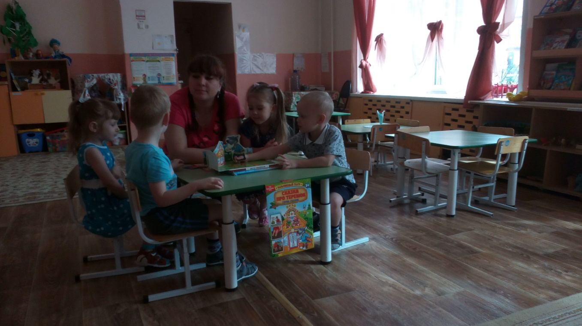
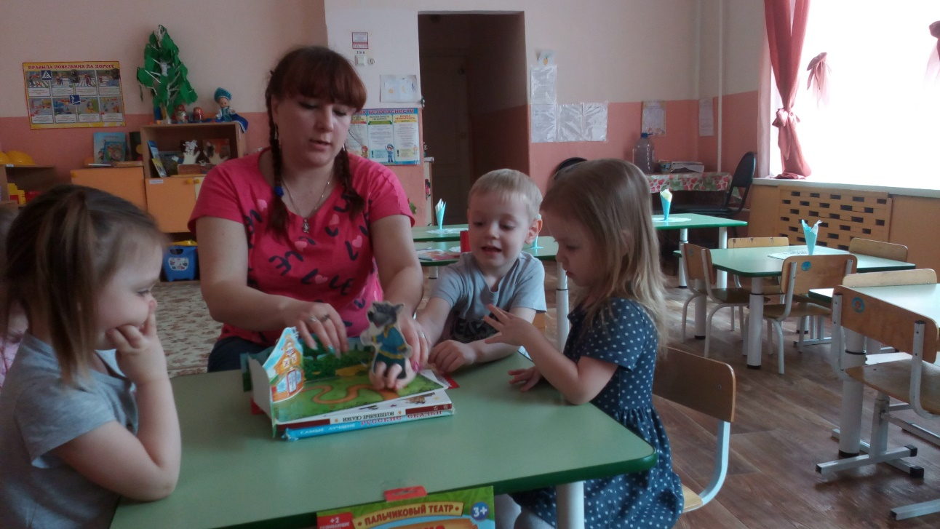
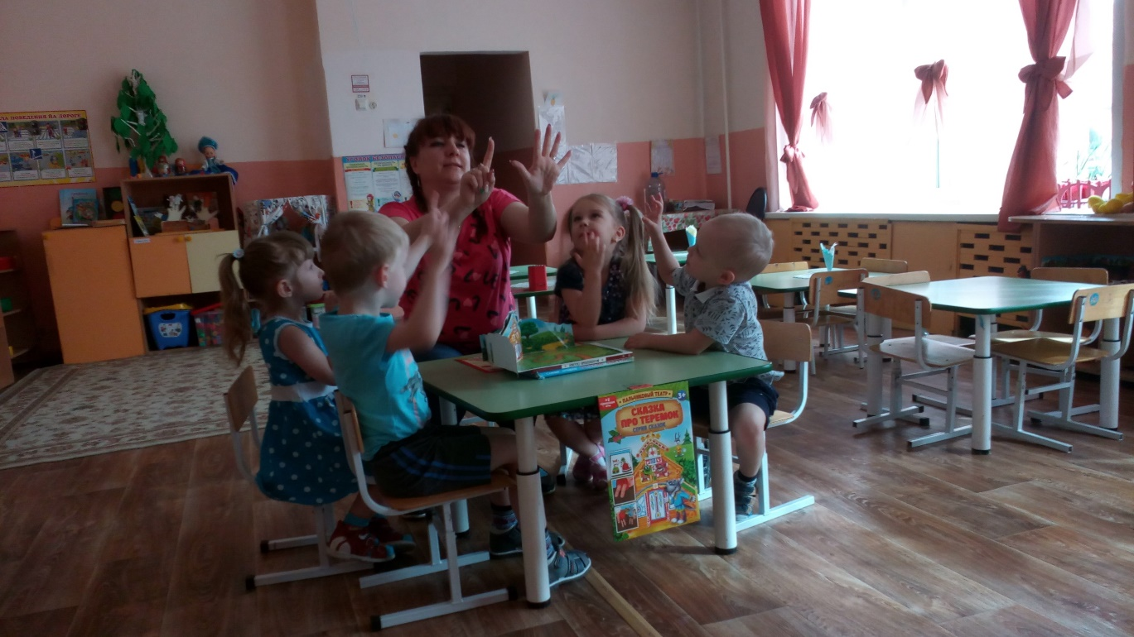
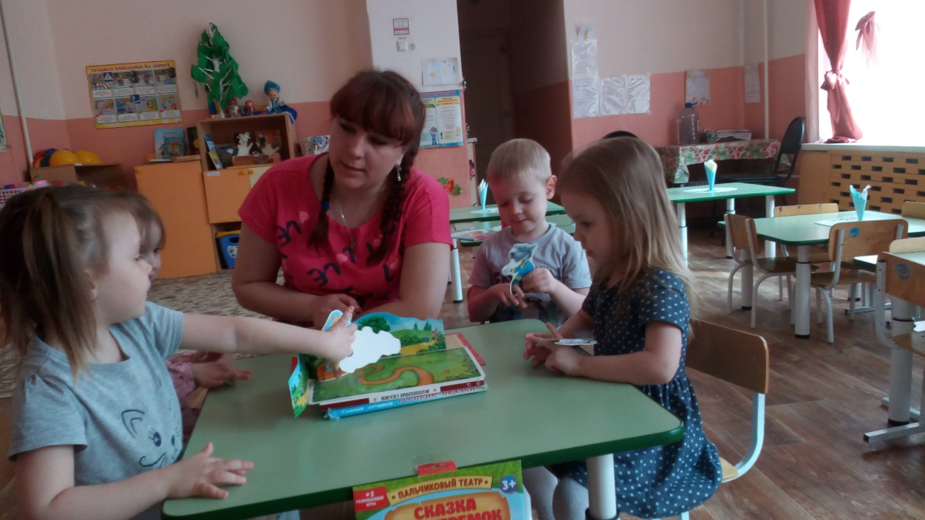
Практическая тетральная деятельность
Настольный театр по сказке «Теремок»

Slide 15
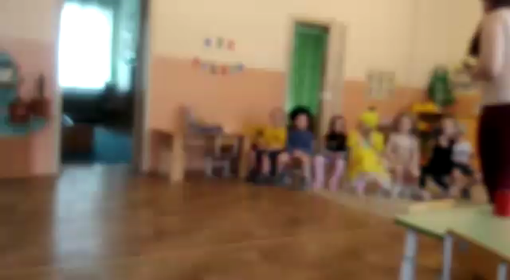
Театр живых кукол (театр кукол-великанов)
по сказке «Репка»

Slide 16
Театрализованная деятельность в детском саду
это важнейшее средство развития выразительности речи,
а также способности распознавать эмоциональное состояние человека.
Особенность театрального искусства и его ценность заключаются в эмоциональности, воздействии художественного образа на личность.

Slide 17
СПАСИБО
ЗА
ВНИМАНИЕ!!!

